Slide 1
Rámec terapeutických činností
Úvod do zahradní terapie, VOŠ Jabok
Eliška Hudcová

Slide 2
(Ergo)terapie
Zaměstnávání (činnosti) mají duševní a/nebo fyzickou složku
Ergoterapie by měla mít předepsanou léčbu
Cílem je urychlovat nebo jinak pozitivně přispívat k procesu uzdravení z nemoci nebo postižení
Napomáhá v rozvoji a znovunabytí dovedností nevyhnutelných k tomu, aby byl člověk činný
Zapojuje do činnosti celého člověka
Úkoly a činnosti, které ergoterapie využívá, lze analyzovat a vybírat podle předem stanovených kritérií (Krivošíková, Úvod do ergoterapie)

Slide 3
Terapeutické cíle
Fyziologické: rozvoj, zachování a zlepšení motoriky, koordinace, rovnováhy, smyslové vnímání
Kognitivní: tréning paměti, rozvoj kreativity, časová, prostorová a situační orientace, napodobení, porozumění a řečové vyjádření, čtení, psaní
Psychicko-emocionální: schopnost kontaktu, radost, sebehodnocení, stabilita, sebeúcta, zájem o budoucnost, prožitek stát se tvůrcem a dárcem
Sociální: rostlina jako prostředek komunikace, kontaktu, interakce a identifikace
Vlastní já: vnímání možnosti být potřebný, motivace, angažovanost, prožitek vlastních hranic

Slide 4
(Ergo)terapeutické prostředky a činnosti
Zohledňují osobní a sociální potřeby jedinců
Zohledňují aktuální funkční stav, věk, pohlaví, podmínky jejich prostředí
Měly by se vztahovat k sociálním rolím, které osoba zastává nebo se od nich očekávají
Podílí se na ostatních složkách rehabilitace – sociální, pracovní, pedagogické

Slide 5
Ergoterapeut
Hodnocení funkce prostřednictvím výkonu jedince v oblastech:
  Soběstačnosti
  Pracovních či produktivních činností
  Volnočasových činností
Postup od komplexních činností (např. oblékání) k jednotlivým složkám (schopnost funkčního rozsahu pohybu potřebného k oblékání, svalová výdrž, koordinace oko-ruka, rovnováha atd.)
Potřeba rehabilitace vyvolána nesouladem mezi současným a očekávaným výkonem
Postup od komponent (např. svalová síla, rozsah pohybu, koordinace, paměť, pozornost, percepce) k jejich vlivu na celek (nákup, hra, sport)
Volba takové cvičební jednotky, která maximálně ovlivní zjištěnou poruchu – hodnocení soběstačnosti jedince a návrh plánu léčby

Slide 6
Oblasti působení
Sebeobslužné činnosti – příjem jídla, oblékání, osobní hygiena, přesuny, manipulace s předměty
Pracovní činnosti – školní povinnosti, vedení domácnosti, péče o rodinu, zaměstnání
Hra/zájmové činnosti – hry, sportovní aktivity, koníčky, sociální aktivity

Slide 7
Terapeutické zásady
Mít vstupní informace o klientech
Rozvíjet slabé, podporovat silné
Orientovat se na potřeby klientů
Vědět, co je cílem programu (rozvoj motoriky, relaxace, aktivace smyslů,…)
Propojovat informace s kontextem (smysluplná činnost, časový rámec)
Vysvětlovat, proč co dělám

Slide 8
Terapeutické zásady
Učit se za pochodu, učit se od klientů
Pozorovat klientovy reakce
Zařazovat aktivity, s nimiž je pozitivní zkušenost
Trvale udržovat rozvoj, důraz na proces
Zajišťovat bezpečnost
Vést dokumentaci

Slide 9
Terapeutické techniky
Verbální instrukce – slovní informace, objasnění detailů, popř. doprovod obrázky, fotkami, podpora klientů v dalších krocích
Praktická ukázka – předvedení činnosti, doprovozeno verbálně, zacíleno na klientovo soustředění
Fyzické doprovázení, asistence – s vážnějším postižením, vedený pohyb, používat jen tam, kde je nezbytně nutné, podpořit klienta v nezávislosti

Slide 10
Formy a možnosti zahradní terapie
Individuální práce
  Zahradnické činnosti, plánování, setí, kopání, sázení, pletí
  Procházky s tematickým zaměřením (trhání květin, dotýkání se keřů)
  Pobývání v přírodě a naslouchání
  Krmení zvířat
  Pasivní ZT
Vnitřní
Venkovní

Slide 11
Formy a možnosti zahradní terapie
Skupinová práce
  Zahradnické činnosti
  Tematické procházky
  Zpracování
  Výlety/exkurze
  Grilování
  Gymnastika
  Oslavy
Vnitřní
Venkovní
Pokoje pacientů

Slide 12
Formy a možnosti zahradní terapie
Mezigenerační spolupráce
Spolupráce s rodinnou
Spolupráce s neplacenými pomocníky
Firemní dobrovolnictví / CSR
Spolupráce s placenými pomocníky s terapeutickým proškolením

Slide 13
Dokumentace
Datum a čas
Místo / počasí
Personál
Označení skupiny
Účastníci
Téma / hlavní body
Materiál
Obecné sociální / ošetřovatelské / terapeutické cíle
Speciální sociální / ošetřovatelské / terapeutické cíle
Jednotlivé kroky postupu
Průběh

Slide 14
Praktická doporučení
Rozpočet
Prostor
Disponibilita vody
Klima
Přístroje, nábytek
Rizika
Postřehy
Poznámky k dalšímu plánování

Slide 15
Typologie činností
Zahradní rok (jaro – semínka, léto – opečovávání, podzim – zpracování, zima – příprava)
Přírodní rok (jaro – zelená barva, sedět, užívat si sluníčka, pozorovat přírodu, léto – voda, chůze v mokré trávě, mlhoviště, podzim – barvy, ukončení vegetačního roku, zima – zpracování letních květin, bylin, dárky)
Narozeniny / oslavy
Mezigenerační setkání a spolupráce
Hosté a odborníci
Tematické procházky, krmení zvířat, pasivní ZT, bazální stimulace

Slide 16
Terapeutická skupina, 1x/týden
8:45-12:00, dlouhodobě, ale docházka dobrovolná, volný odchod a příchod
8:45, příprava, přivítání, pití čaje
9:00, „ranní kolečko“, zdravotní stav jednotlivců, události, pozorování, otázky, problémy a návrhy řešení. Upoutávka, co je třeba udělat, jak, co k tomu třeba – svoboda rozhodování (aktivizace, zvyšování samostatnosti), sepsán protokol
10:00, samotná činnost, vhodné nářadí, dostatek přestávek, nepřetěžování, nedostatek zátěže, pitný režim, stín (přesazování a pletí květin ve vyvýšeném záhonu)
11:15, čištění a uklízení nářadí, odpadu, zabalení lahví, podložek na sezení, úklid a umytí nádobí, rozloučení
11:50, poznámky do protokolu, údaje o programu a účastnících

Slide 17
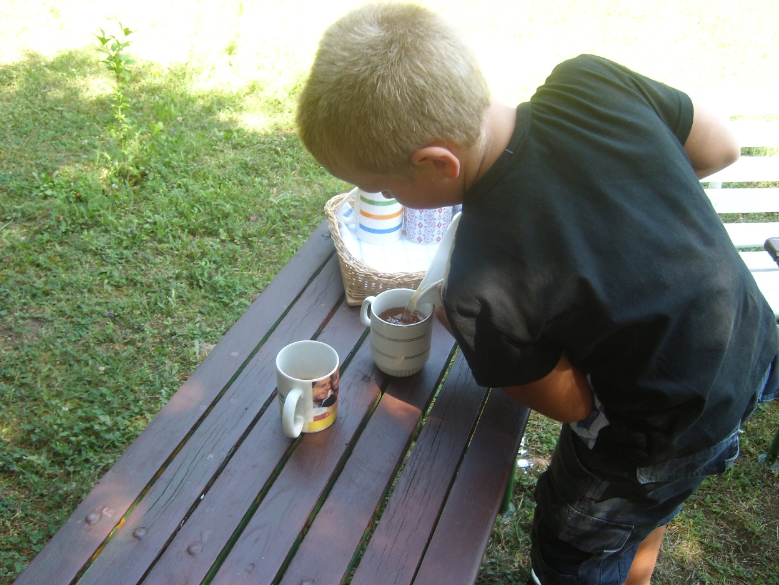
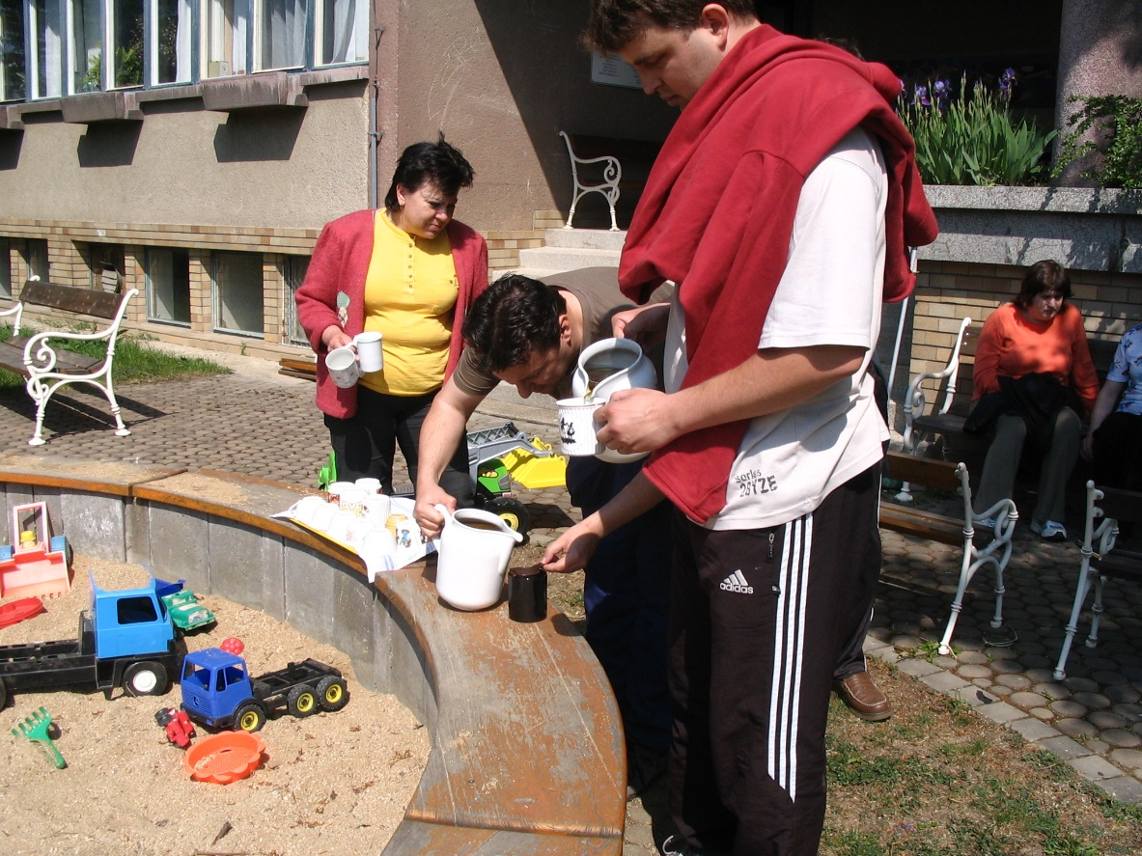
Rituál čaje
Rituální čaje

Slide 18
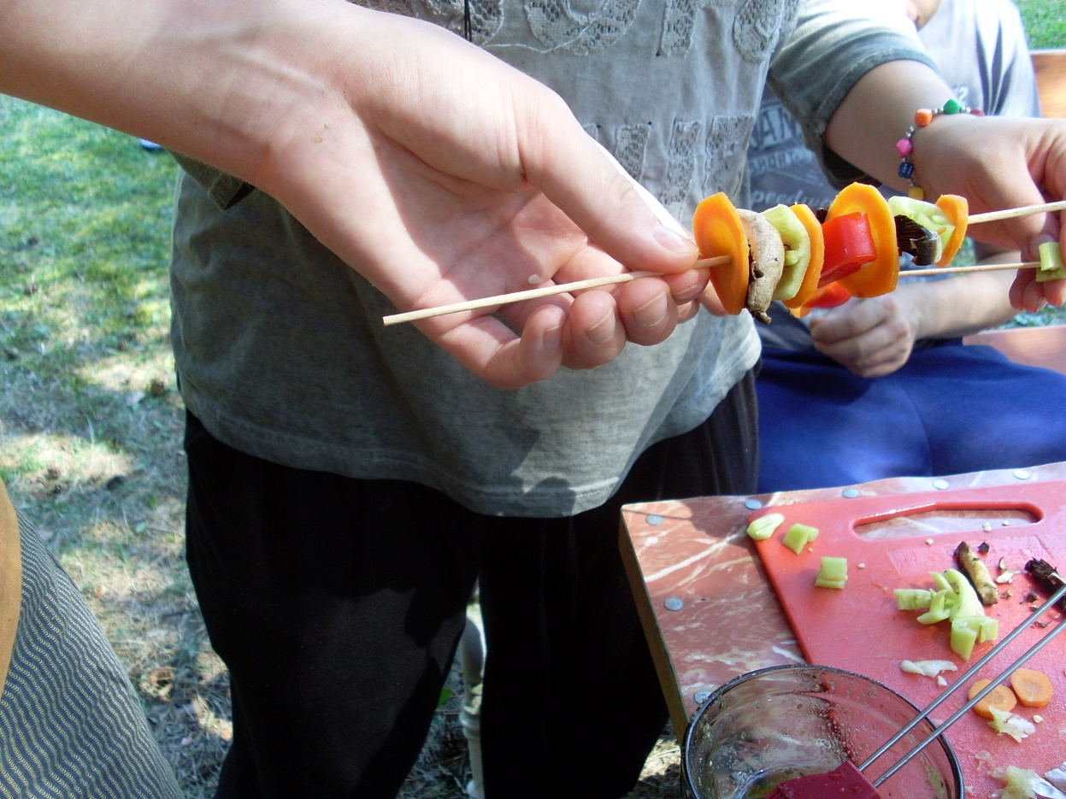
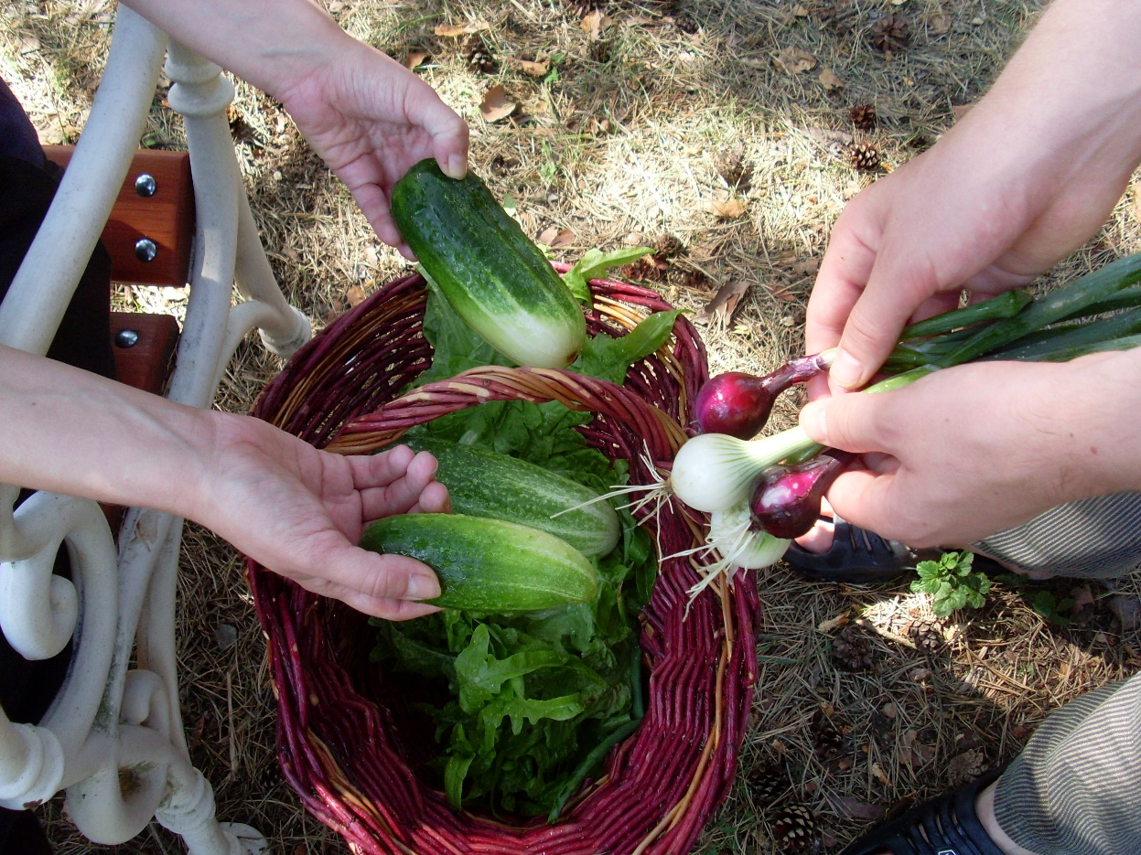
Zpracování produktů zahrady
Zpracování darů zahrady

Slide 19
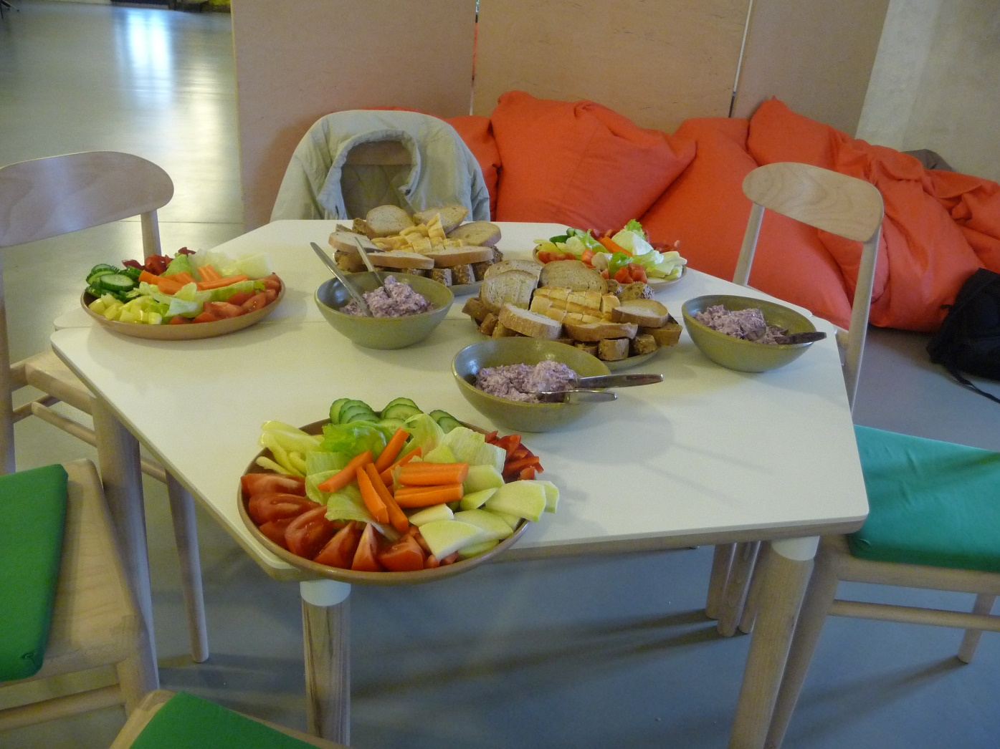
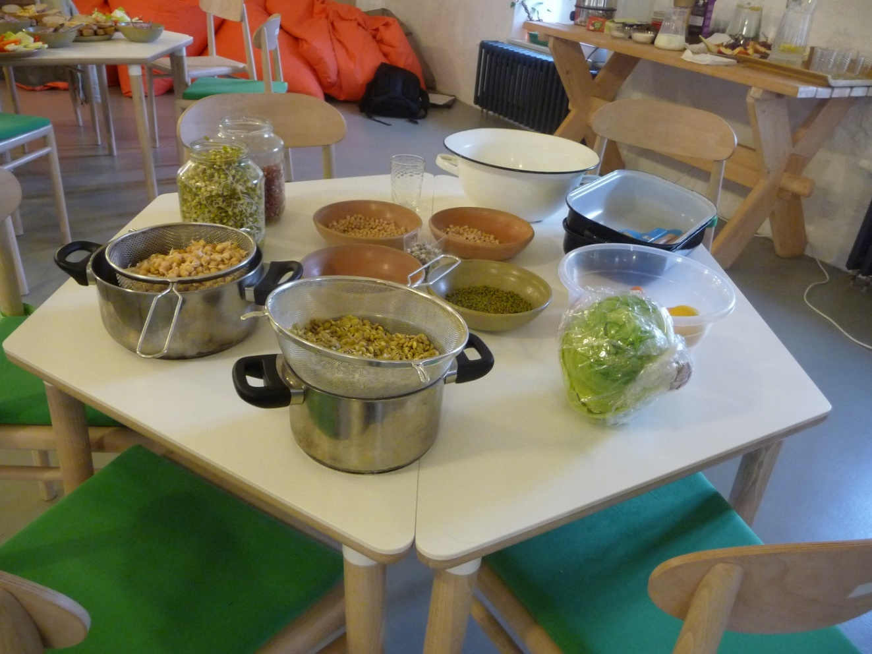
Zpracování produktů zahrady
Chutě, barvy, tvary

Slide 20
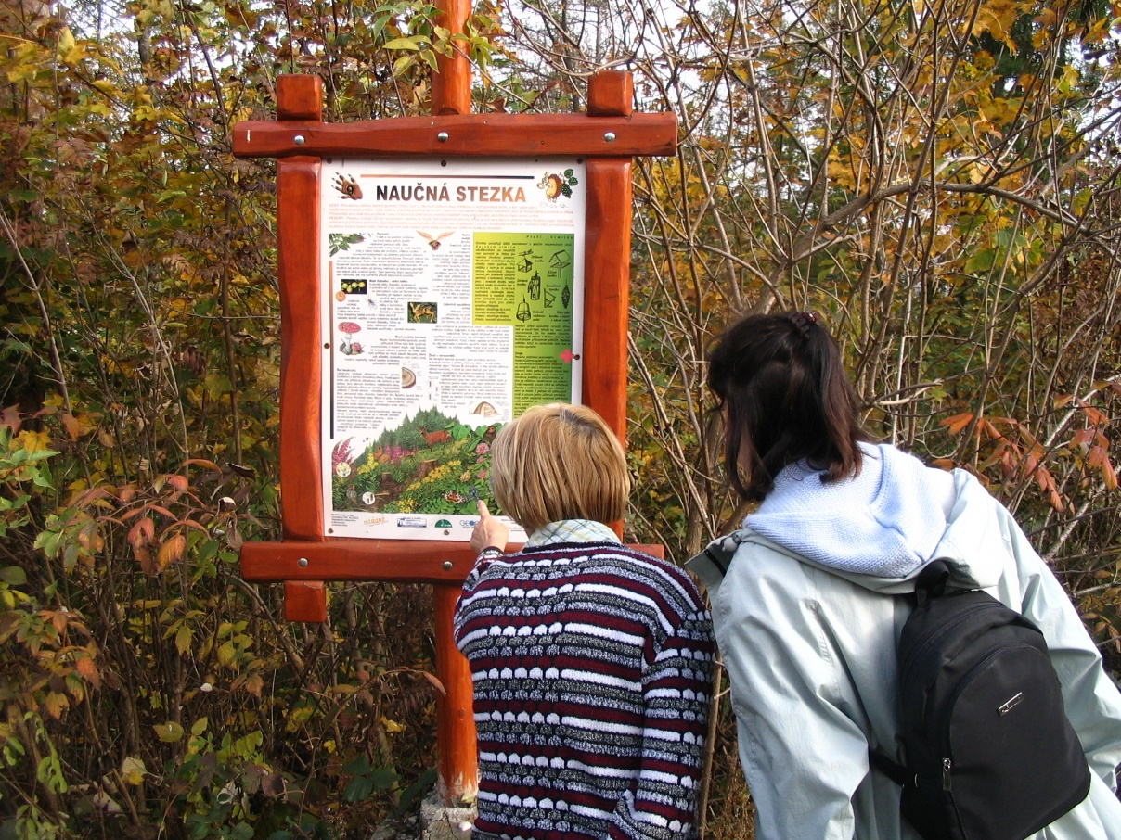
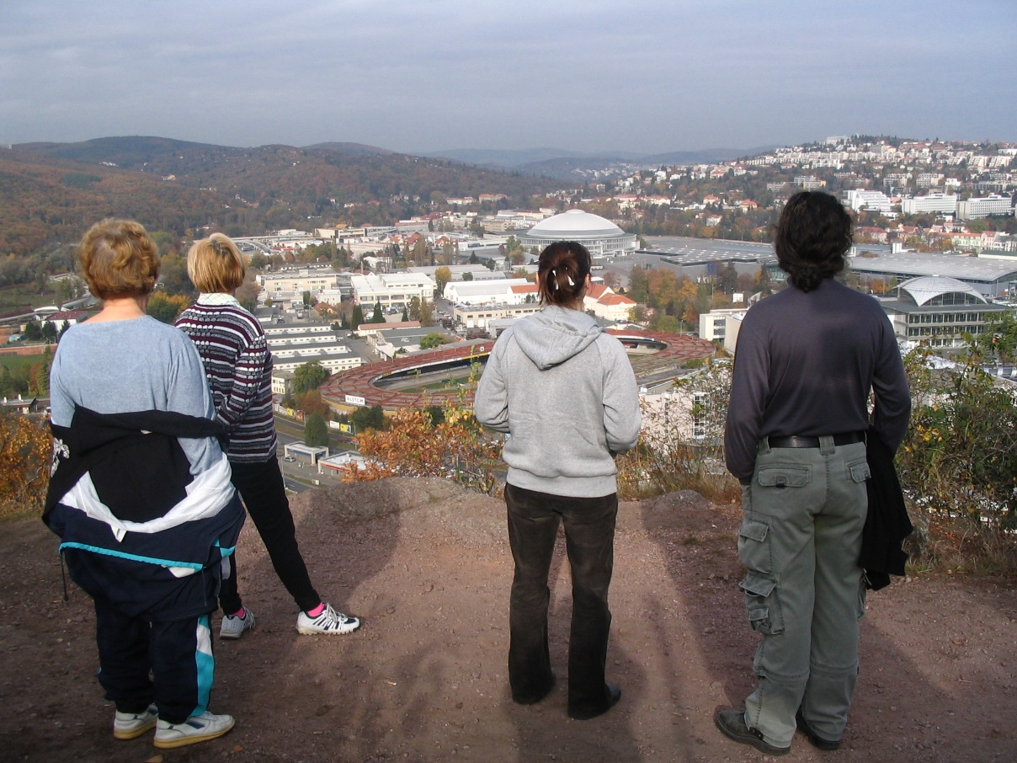
Výlety a exkurze
Výlety a exkurze

Slide 21
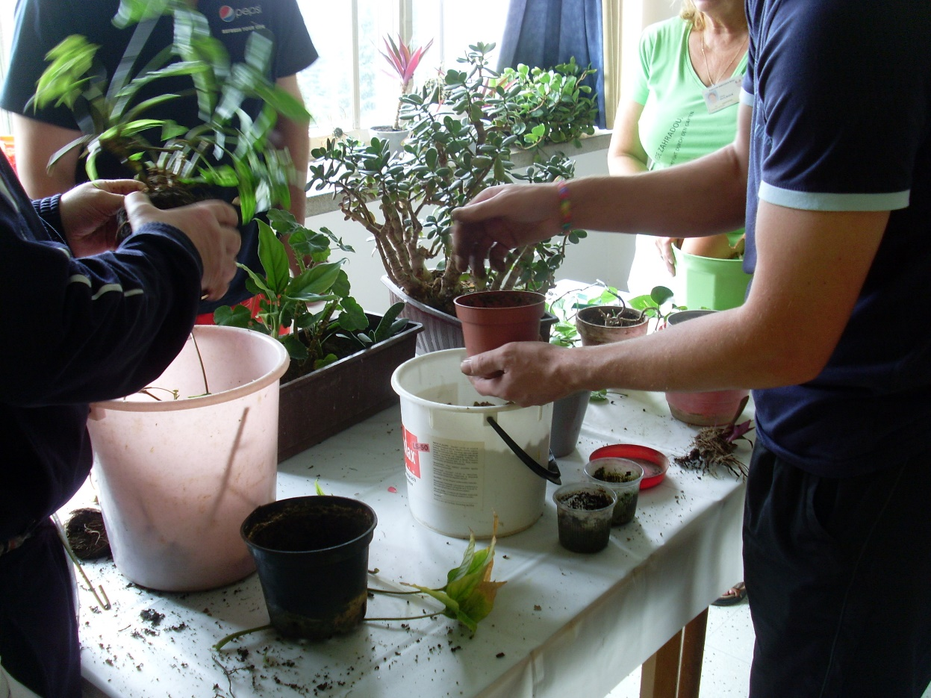
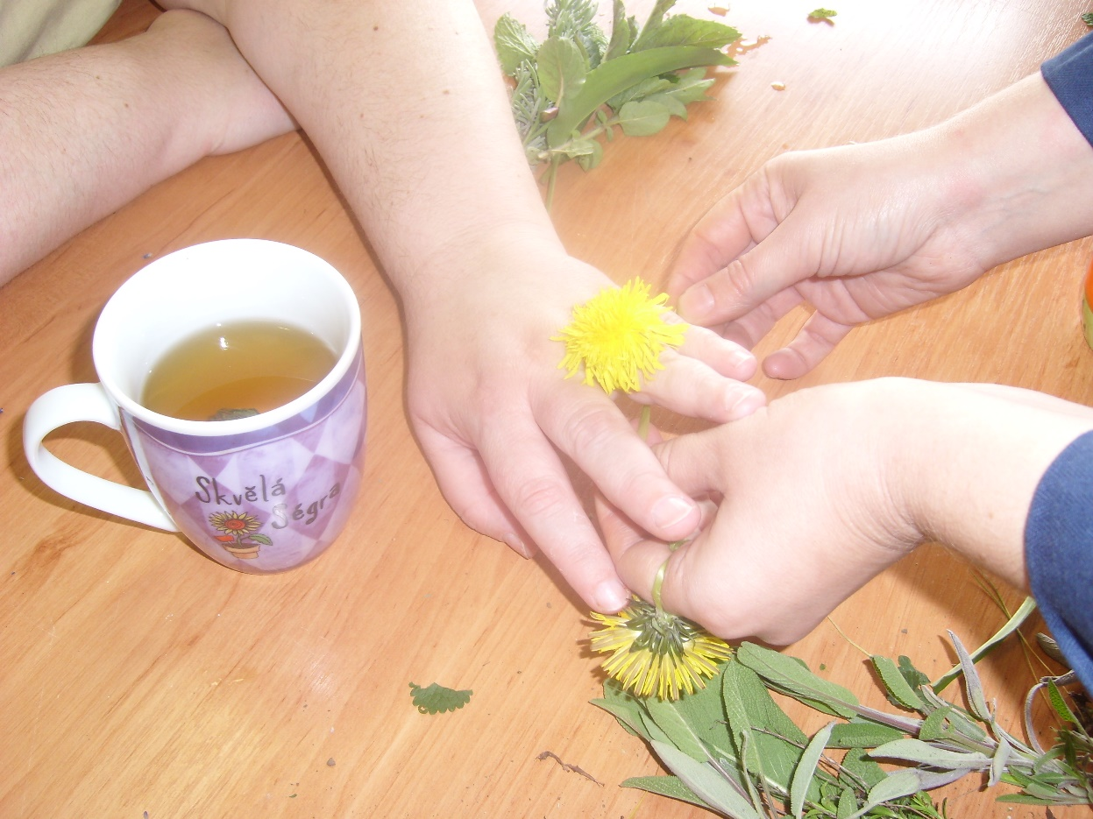
Interiérová ZT
Interiérová ZT

Slide 22
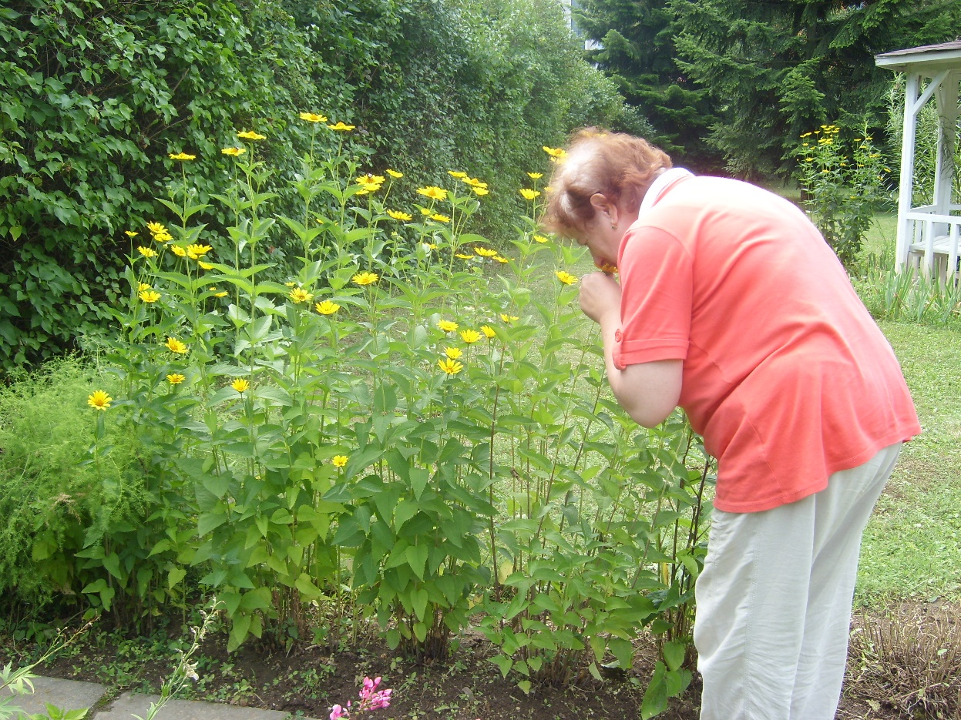
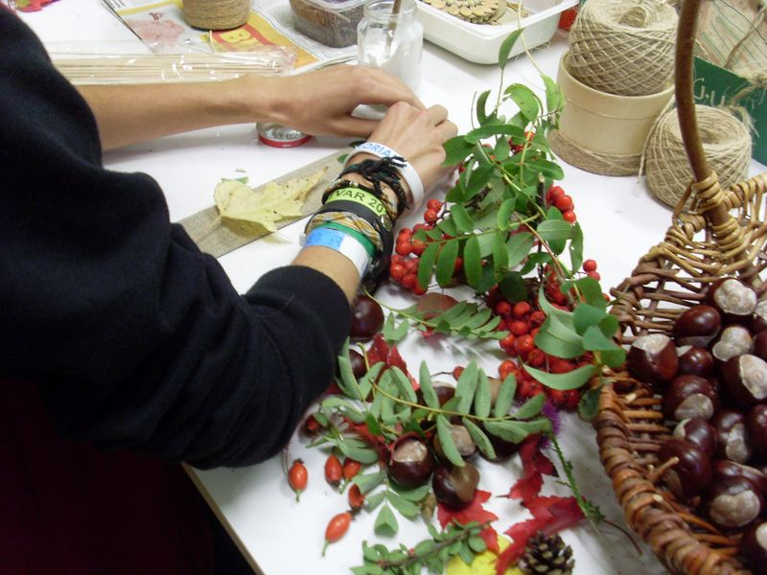
Vůně, barvy, tvary
Vůně, barvy, tvary

Slide 23
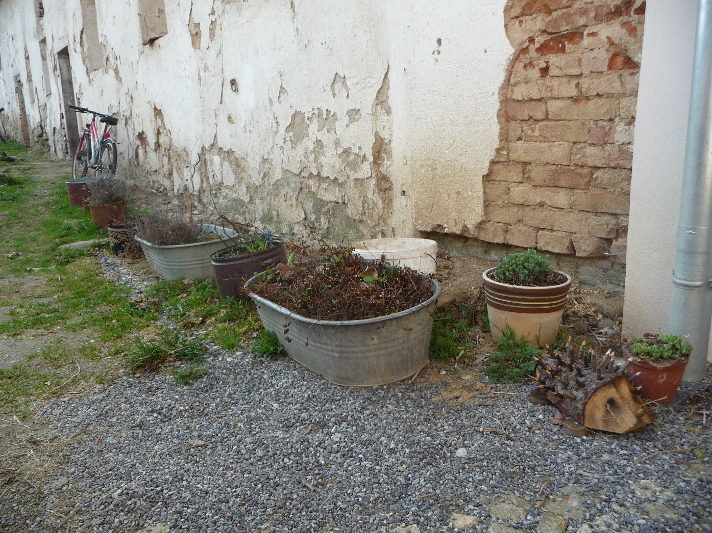
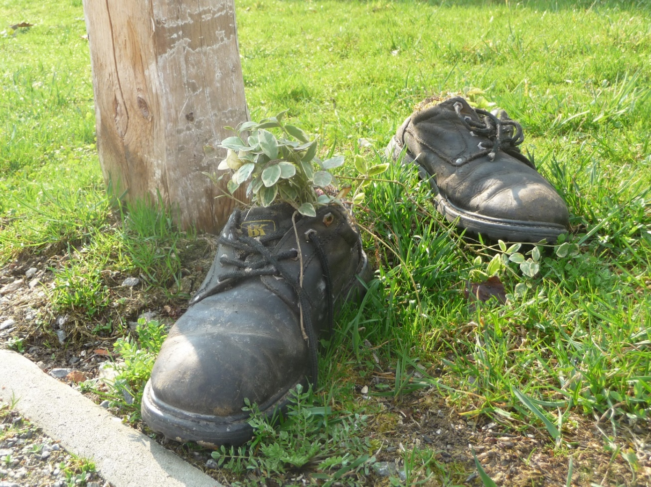
Vůně, barvy, tvary
Osázet se dá vše

Slide 24
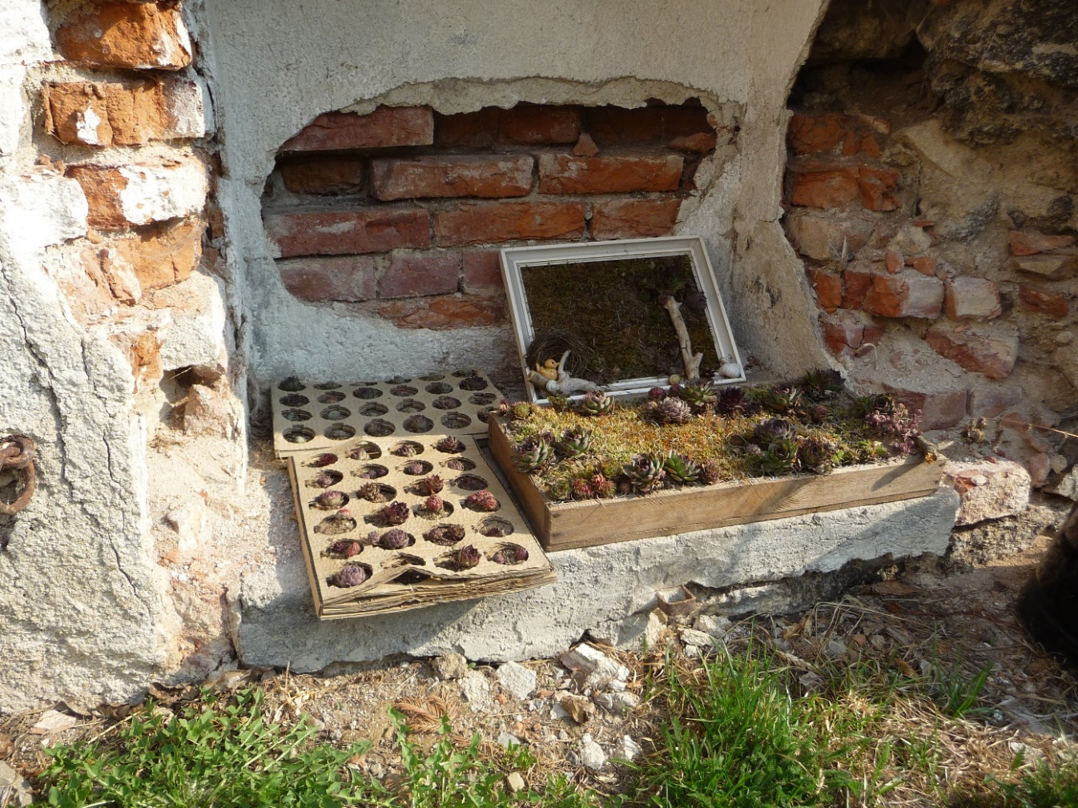
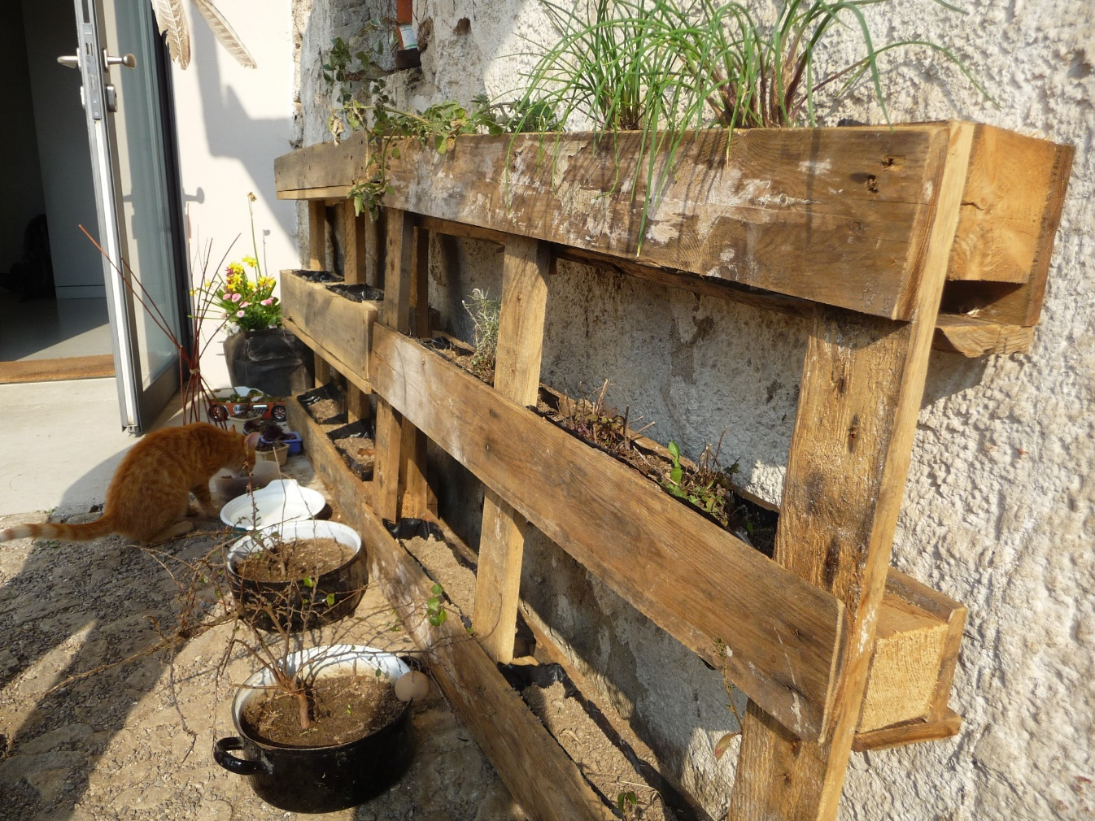
Vůně, barvy, tvary
Osázet se dá vše

Slide 25
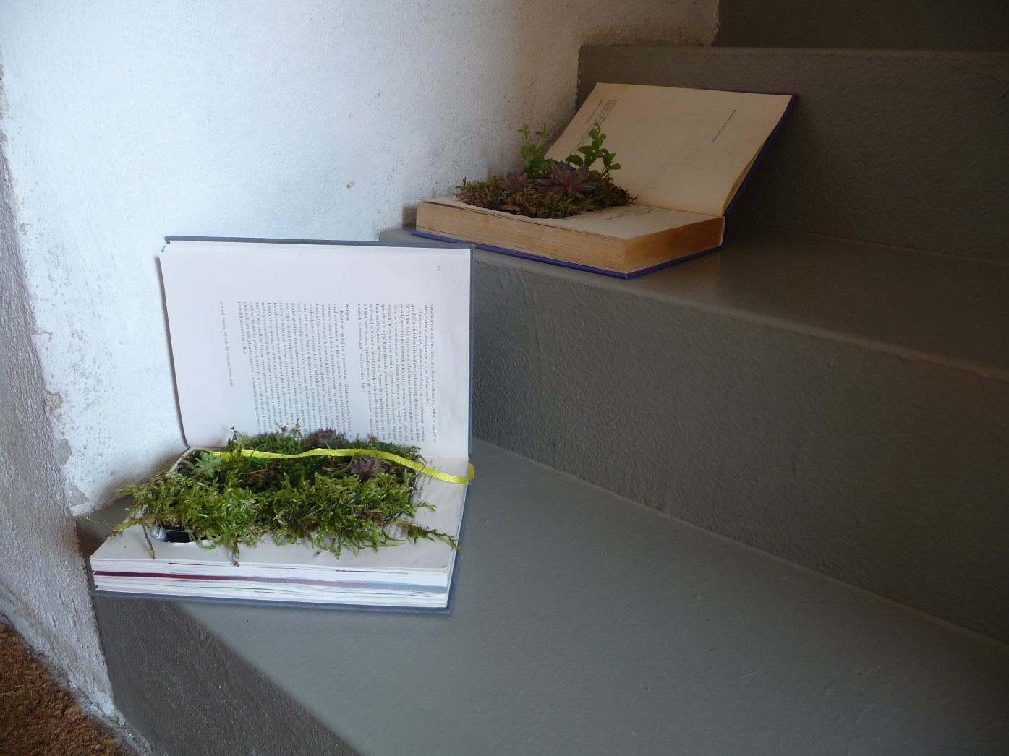
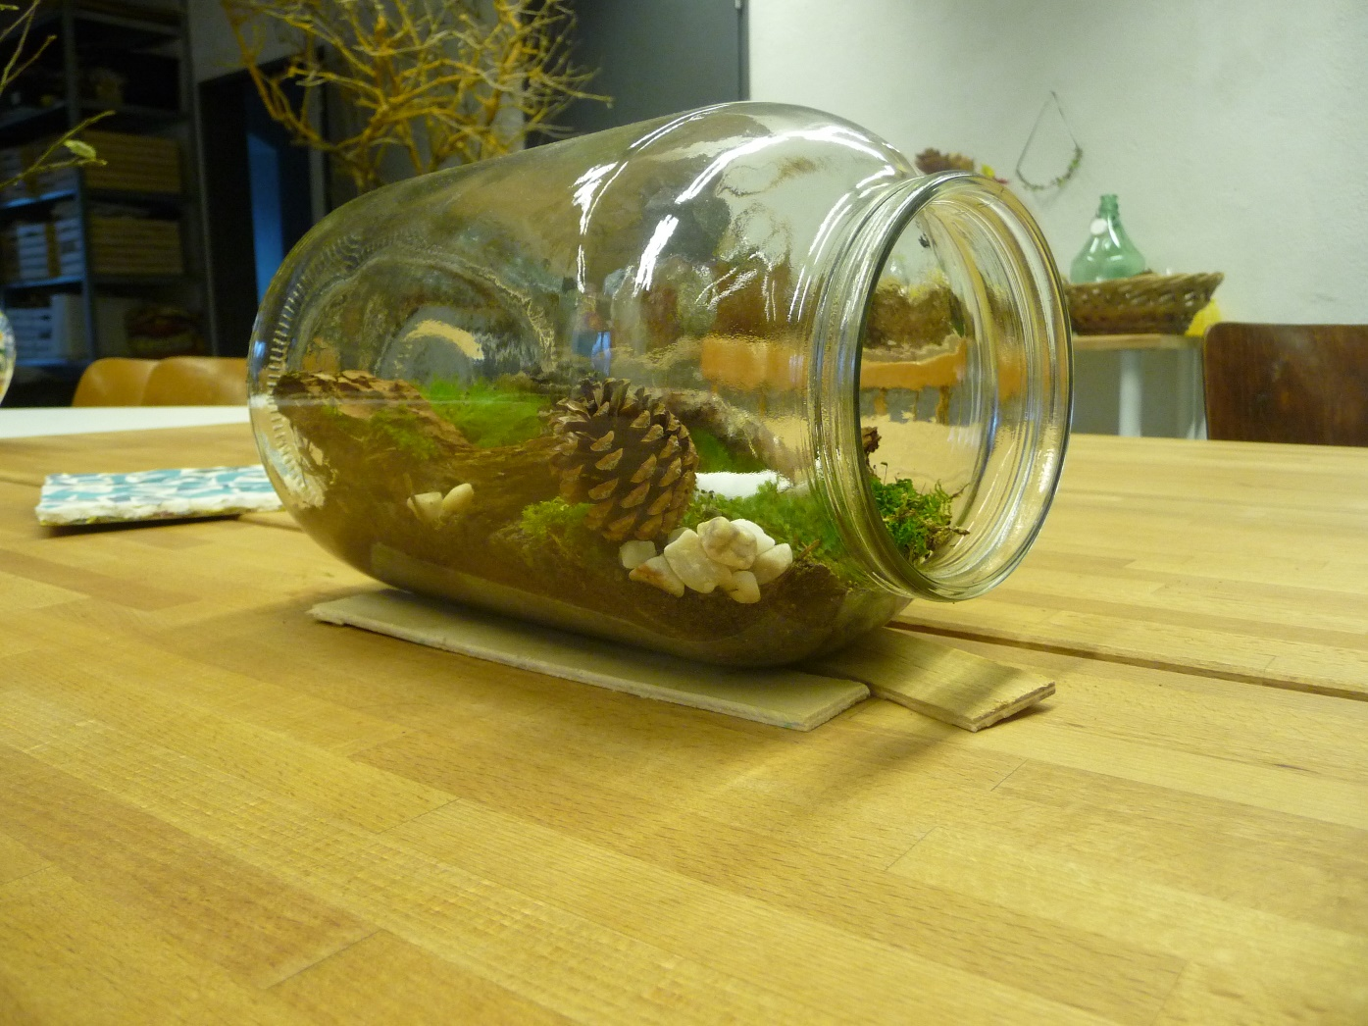
Vůně, barvy, tvary
Osázet se dá vše

Slide 26
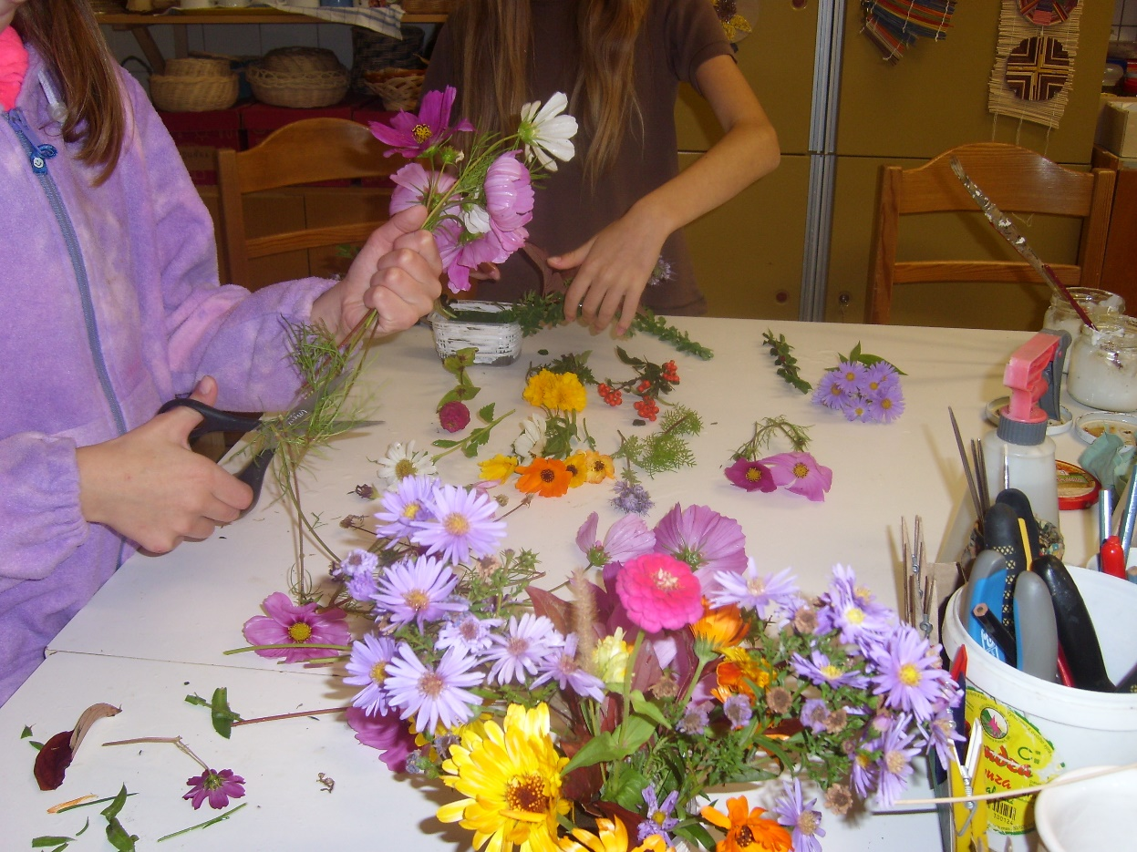
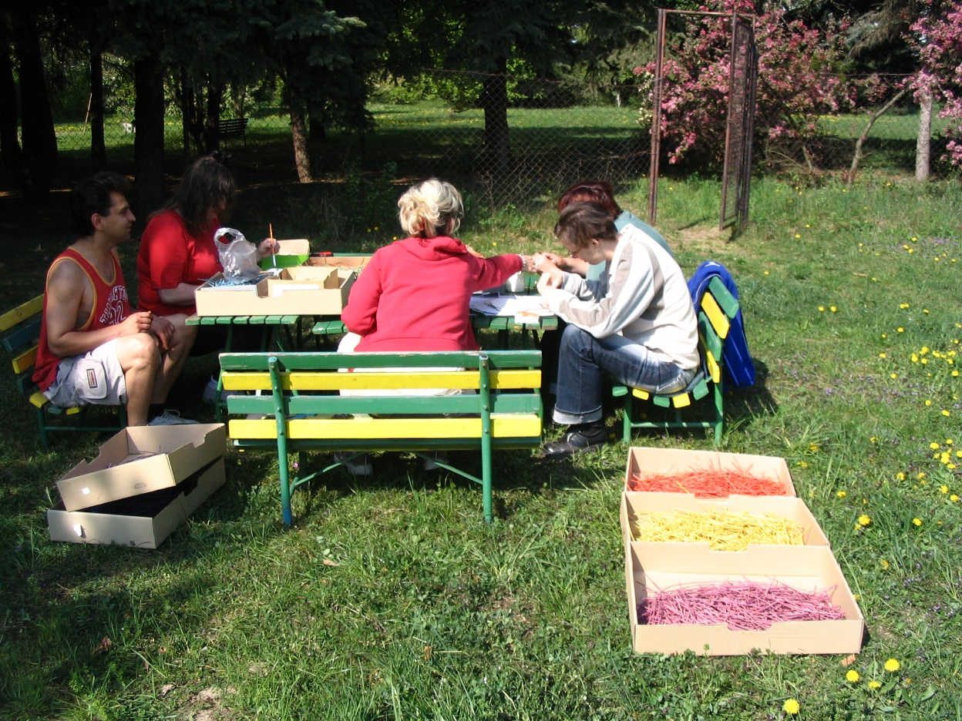
Barvy a vůně
Vůně a barvy

Slide 27
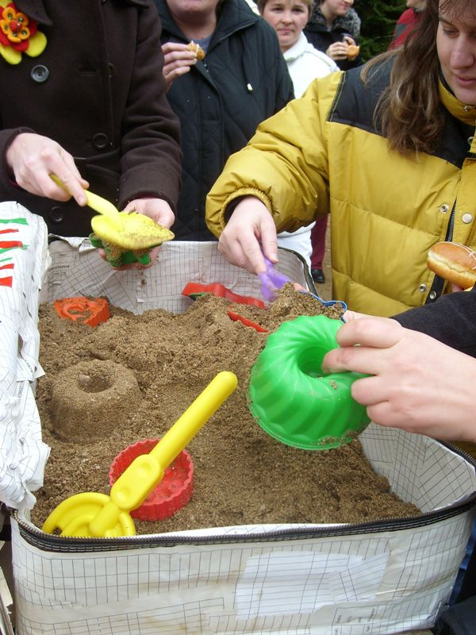
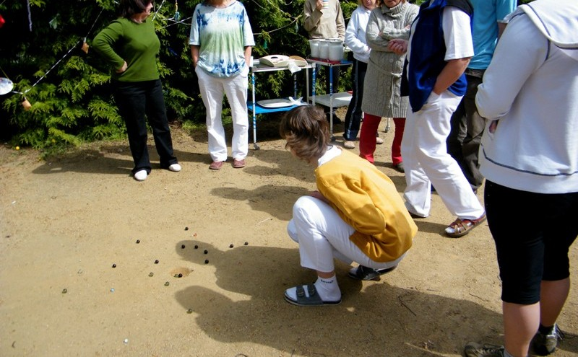
Hry

Slide 28
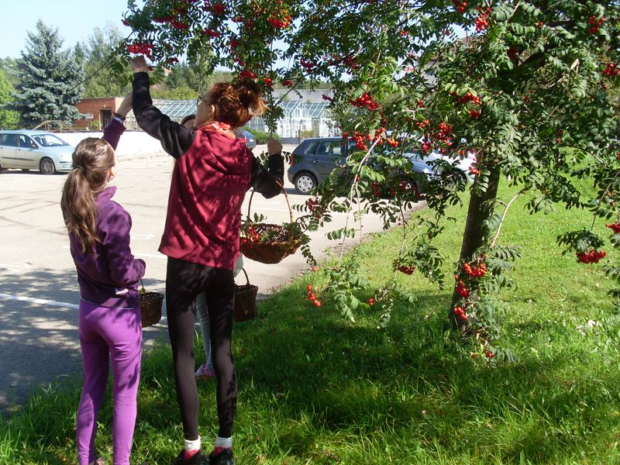
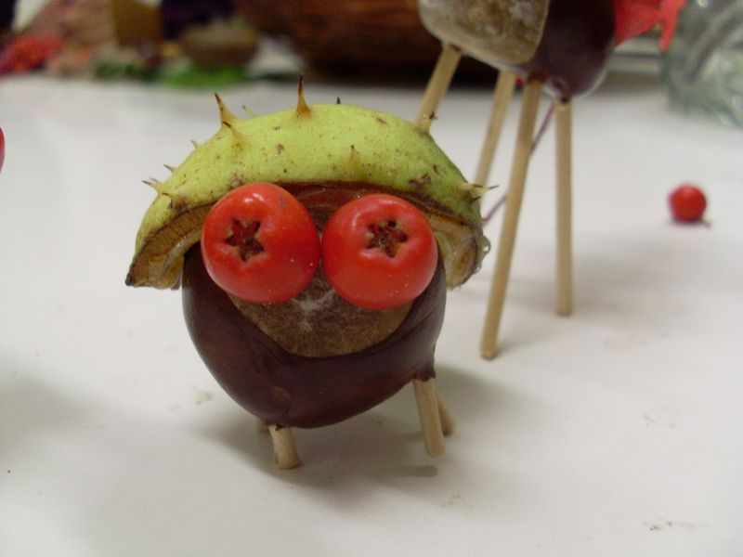
Oslavy podzimu
Oslavy podzimu

Slide 29
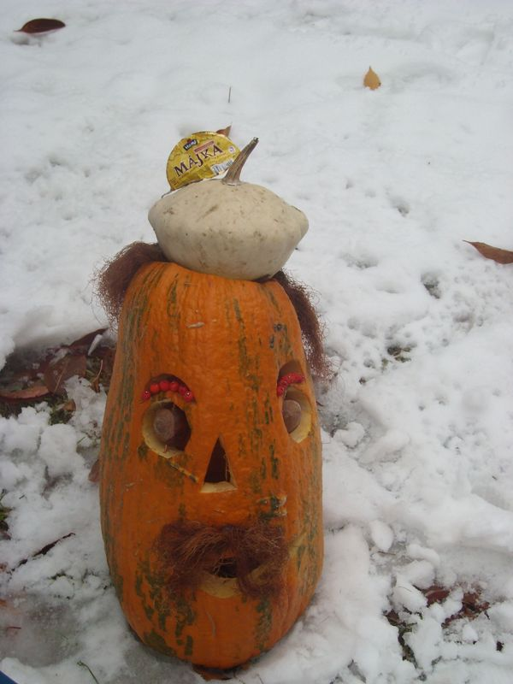
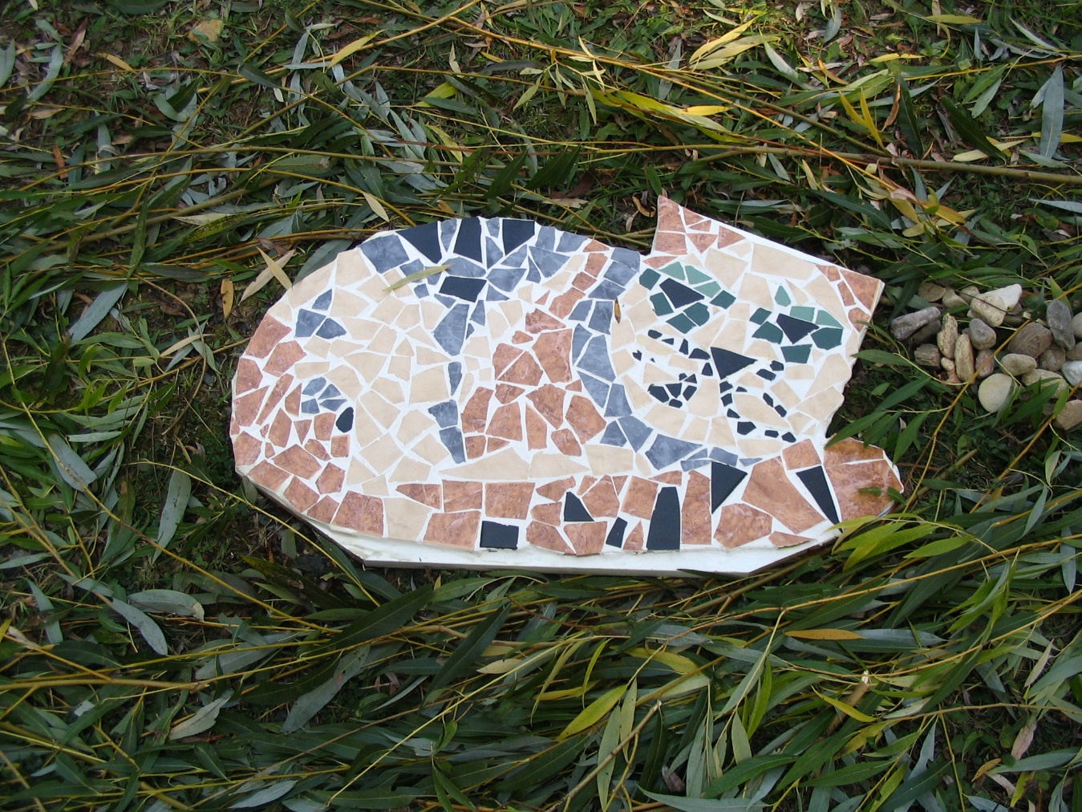
Umění
Umění

Slide 30
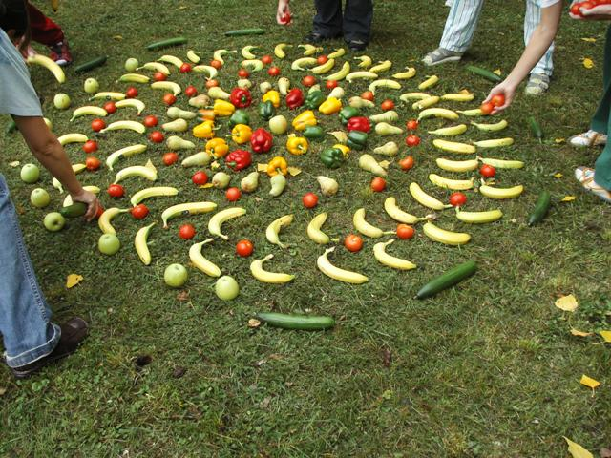
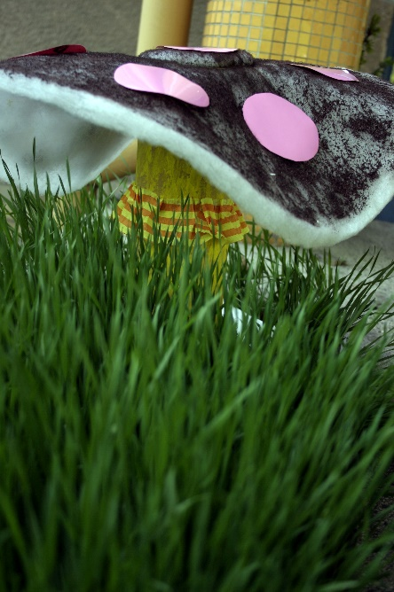
Land art

Slide 31
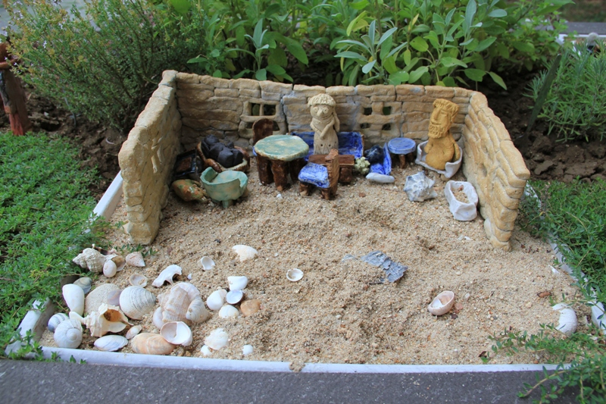
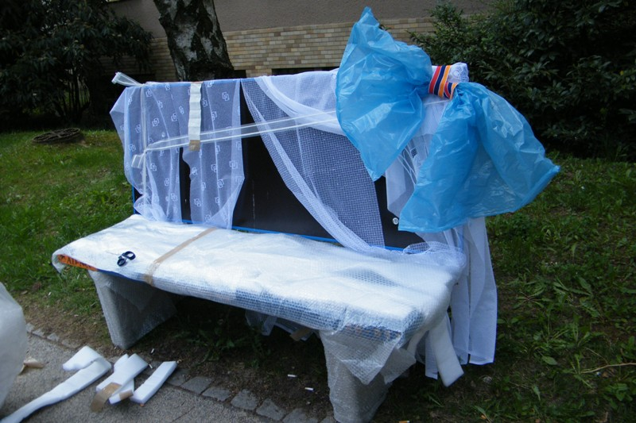
Land art – artefakty v zahradě
Land art a artefakty v zahradě

Slide 32
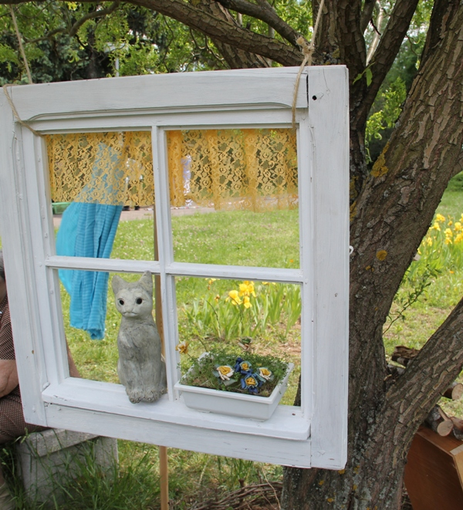
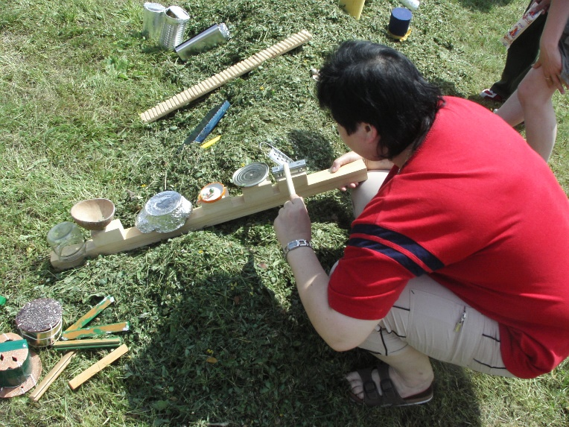
Artefakty

Slide 33
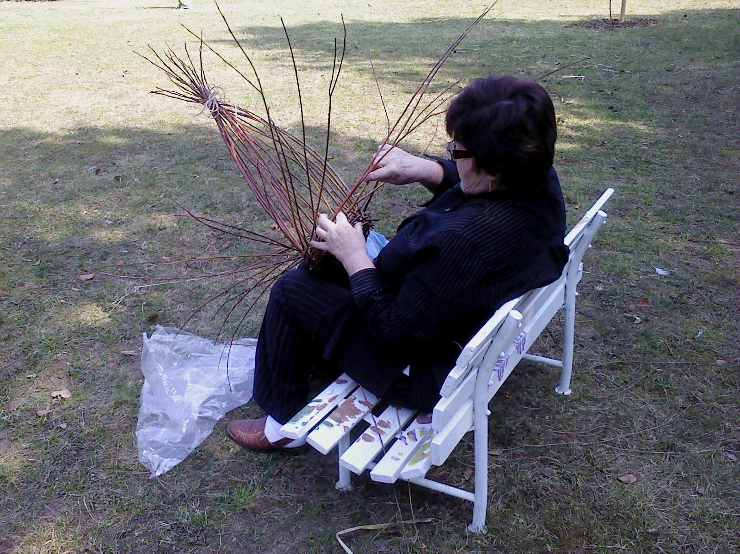
Práce a řemeslo

Slide 34
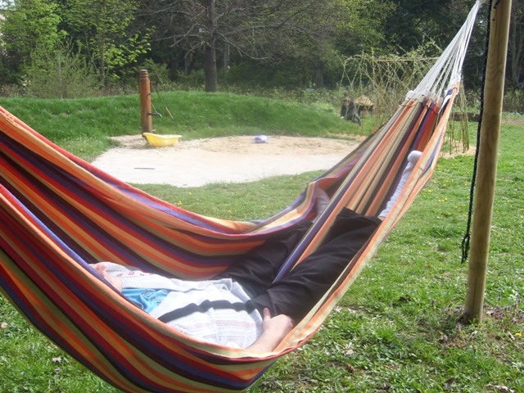
Odpočinek

Slide 35
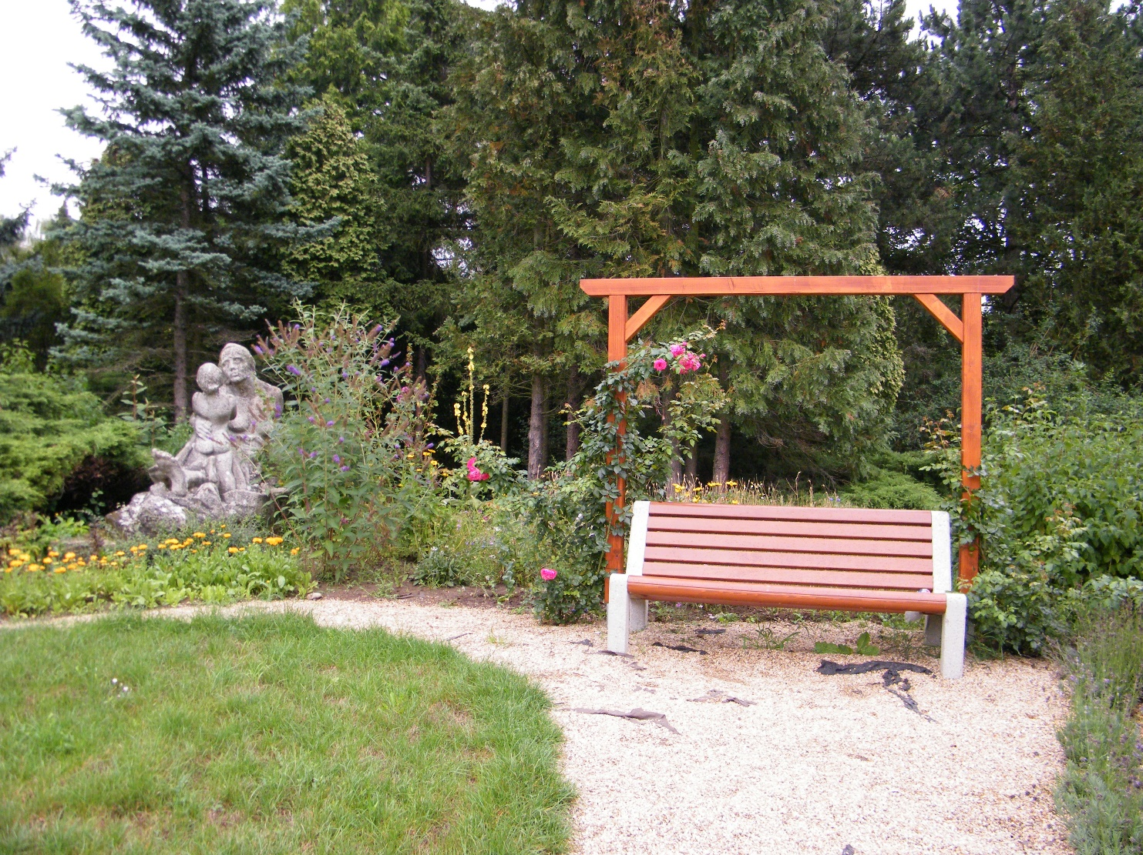
Odpočinek

Slide 36
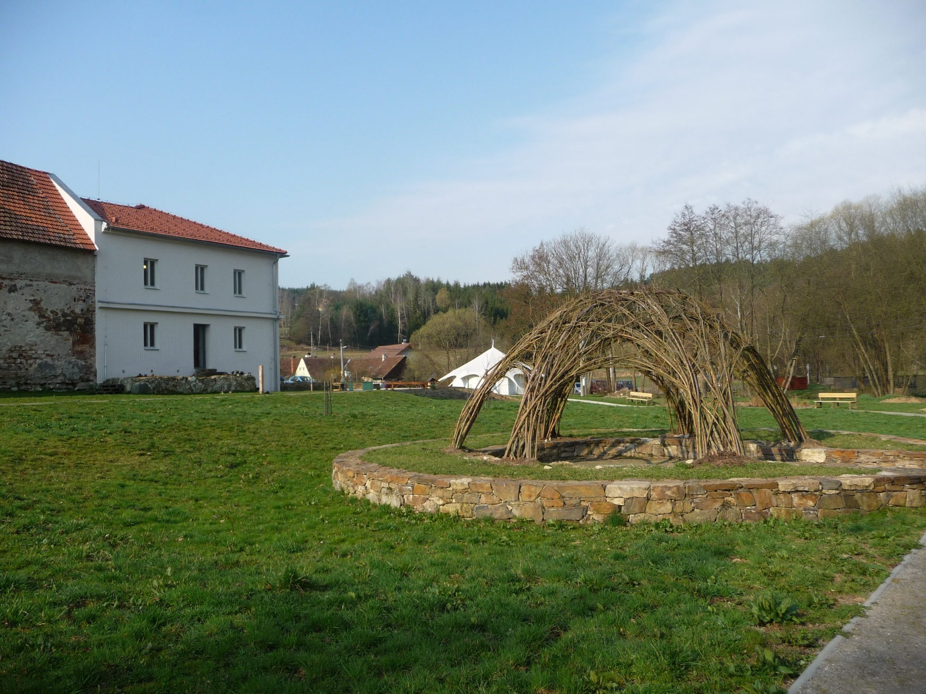
Odpočinek

